Slide 1




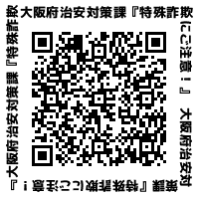
安まち通信
令和３年６月1日
大阪府安全なまちづくり推進会議
令和３年度 第１号
令和２年（１月から１２月末）
特殊詐欺認知件数と被害金額【確定値】
※令和３年６月１日公表
令和２年中の特殊詐欺認知件数【確定値】が公表されましたので、
お知らせします。
引き続き、特殊詐欺の被害防止にご協力をお願いします。
被害件数
全国の
約８％
大阪府 １，１０７件
【前年比 －７０２件】
全 国 １３，５５０件
被害金額
全国の
約 ８ ％
大阪府 約 ２２．５億円
【前年比 約－２．７憶円】
全 国 約 ２８５．２億円
詳しくは
こちら→

